Slide 1
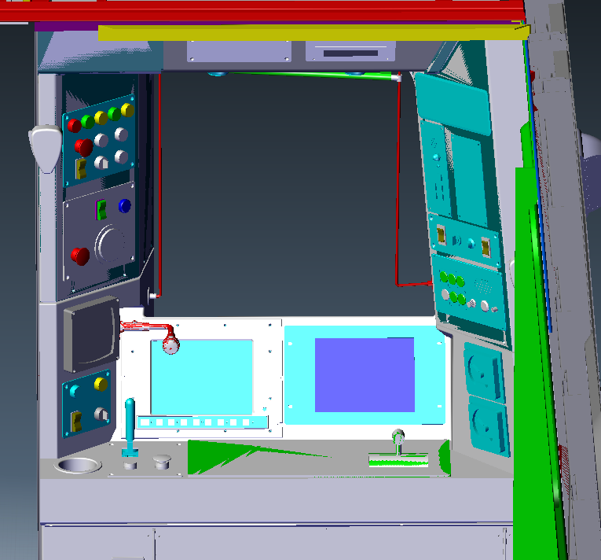
Gooseneck 사용 순서.
- PUSH BUTTON Switch를 왼손으로 누른다.
- 스피커 선택 스위치가 자동으로 선택 된다.(스위치를 선택할 필요 없다.)
- 기관사가 말하면 스피커로 출력된다.
** 스피커 선택 기준.
- 마지막으로 사용 했던 상태를 기억한다.
- 스피커 출력 방향을 변경 하고자 하면,
PUSH BUTTON Switch를 누르고 오른손으로 스위치를
선택한다.
PUSH BUTTON

Slide 2
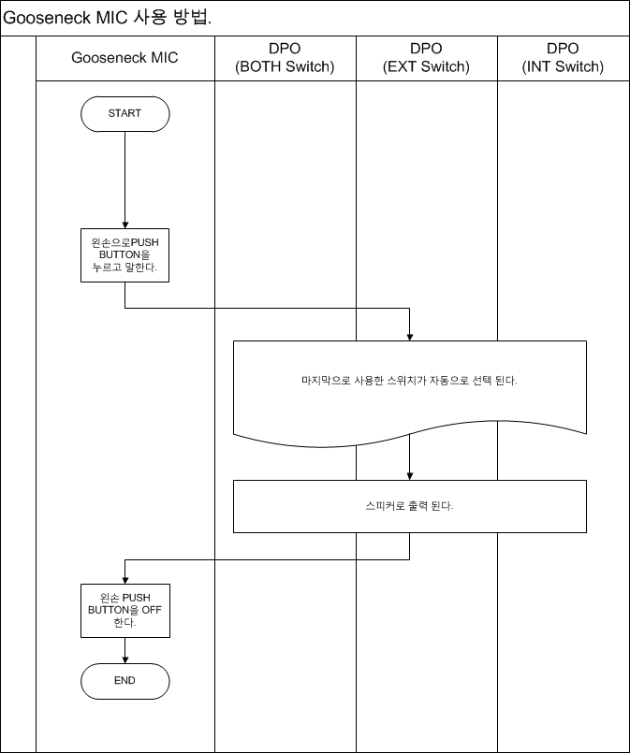
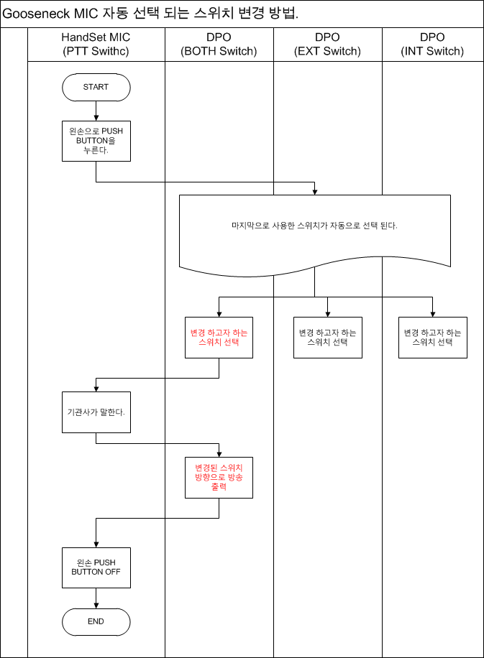

Slide 3
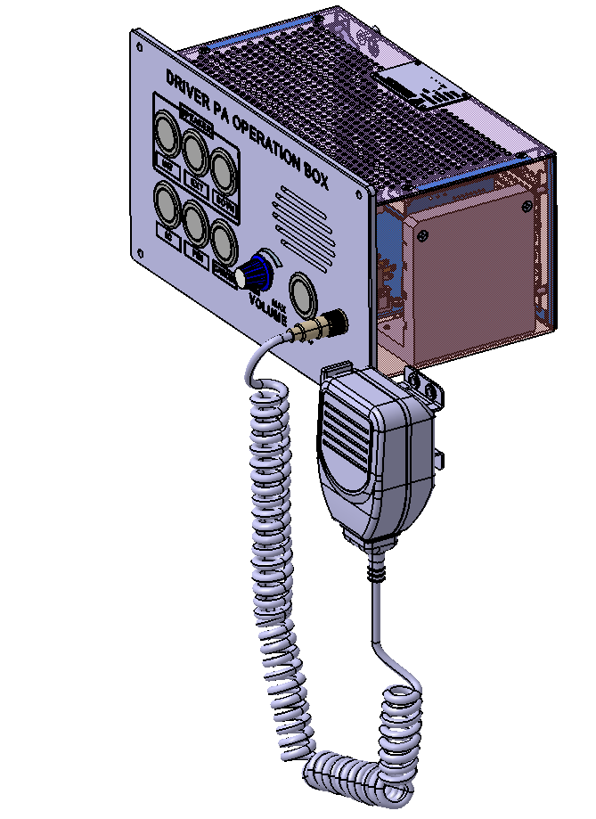
DPO 사용 순서.
②
- 오른 손으로 HandSet MIC를 잡는다.
- PTT Switch를 누른다.
- 스피커 선택 스위치가 자동으로 선택 된다.(스위치를 선택할 필요 없다.)
- 기관사가 말하면 스피커로 출력된다.
** 스피커 선택 기준.
- 마지막으로 사용 했던 상태를 기억한다.
- 스피커 출력 방향을 변경 하고자 하면,
PTT Switch를 누르고 왼손으로 스위치를 선택한다.
①
③

Slide 4
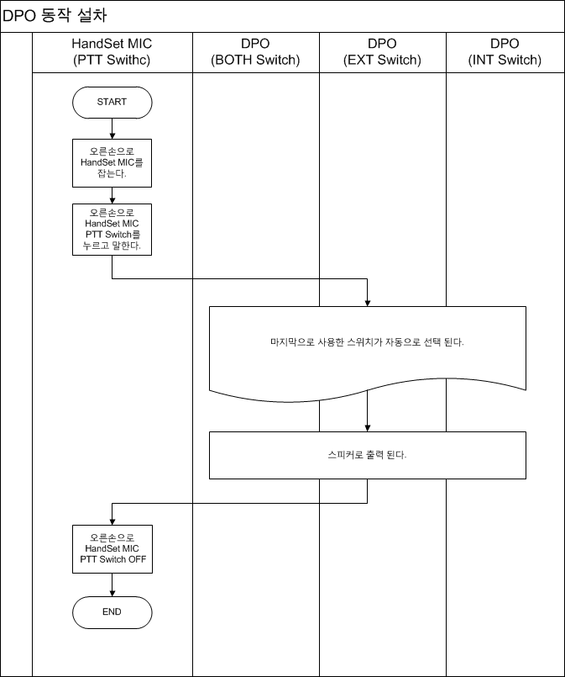
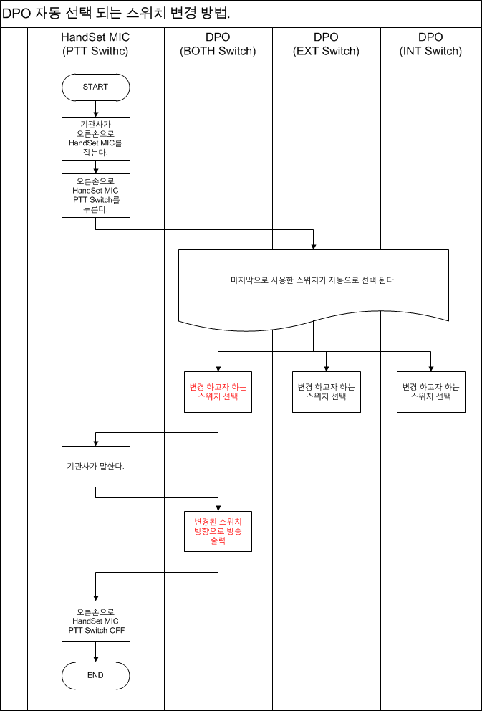
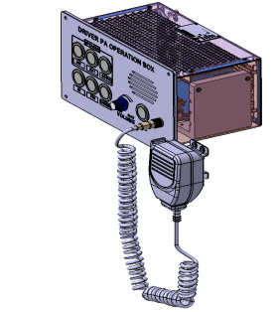

①
②
①
②
③

